Slide 1
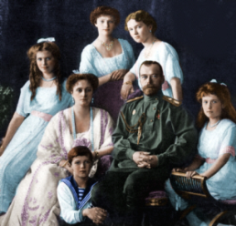
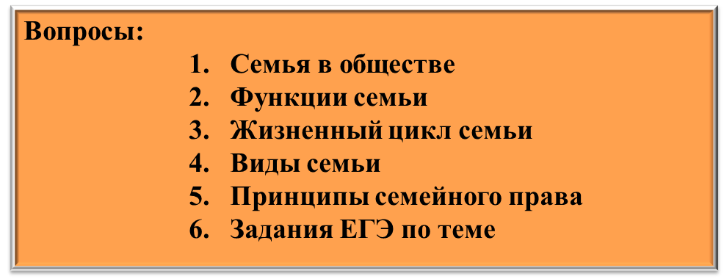
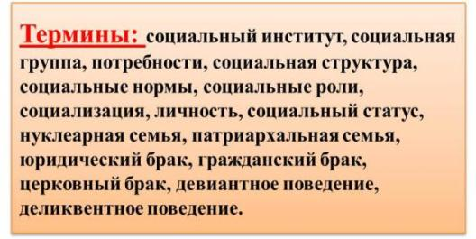

Семья и брак как социальные институты

Slide 2
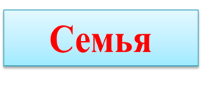
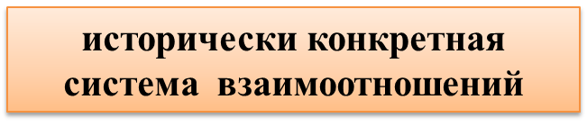



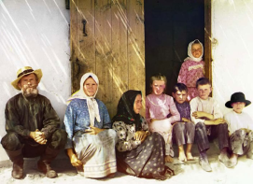

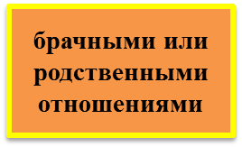
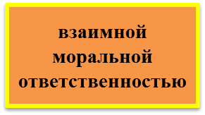
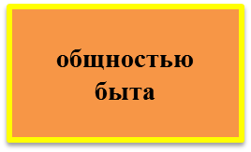
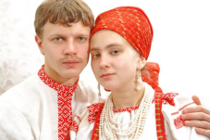

Slide 3



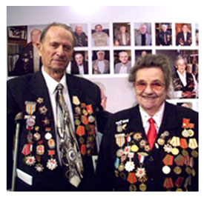
удовлетворяют
Личные потребности людей
Социально-значимые потребности общества
Любовь
Взаимопомощь
Забота
Внимание
Досуг
…..
Патриотизм
Трудолюбие
Толерантность
Законопослушание…..

Slide 4


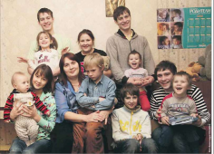
Функции семьи
Отражают систему взаимодействия
Личности и семьи
Семьи и общества
Индивидуальные
Социальные
Цель
По отношению к личности
По отношению к обществу
Удовлетворение разнообразных потребностей членов семьи
Репродуктивная
Экономическая
Эмоциональная
Функция первичного социального контроля
Социализации
Защитная
Духовно-нравственная
Хозяйственно-бытовая
Социально-статусная
Досуговая

Slide 5

«Пятизвездие» функций социализации растущего в семье человека
Семья как среда развития
Семья как источник социального опыта
Семья как фактор социального научения
Семья как регулятор поведения
Семья как фактор созидательной активности личности

Slide 6

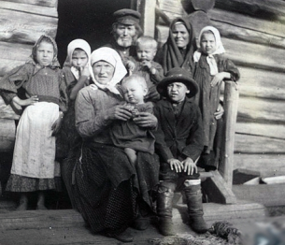
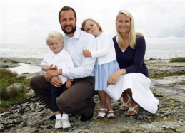
Жизненный цикл семьи
Вступление в брак
Начало деторождения
Завершение деторождения
Выделение из семьи последнего ребенка
Смерть одного из супругов
Существует множество различных вариантов состава, или структуры, семьи:
«пополненная семья» – увеличенный по своему составу союз: супружеская пара и их дети, плюс родители других поколений, например бабушки, дедушки, дяди, тети, живущие все вместе или в тесной близости друг от друга и составляющие структуру семьи;
«смешанная семья» является «перестроенной» семьей, образовавшейся вследствие брака разведенных людей. Смешанная семья включает неродных родителей и неродных детей, так как дети от предыдущего брака вливаются в новую единицу семьи;
«нуклеарная семья» состоит из мужа, жены и их детей;

Slide 7
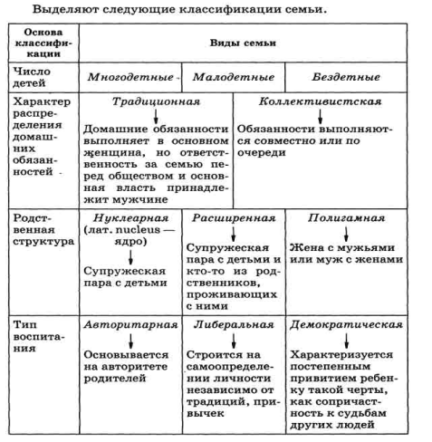
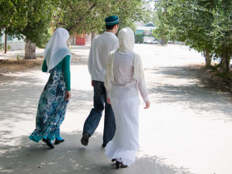
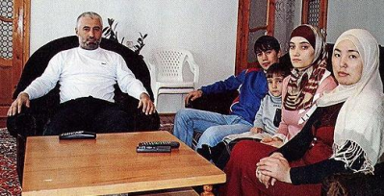
патриархальные семьи, где главой семейного государства является отец.
матриархальные, где наивысшим авторитетом и влиянием пользуется мать.
эгалитарные семьи, в которых нет четко выраженных семейных глав и где преобладает ситуативное распределение власти между отцом и матерью

Slide 8
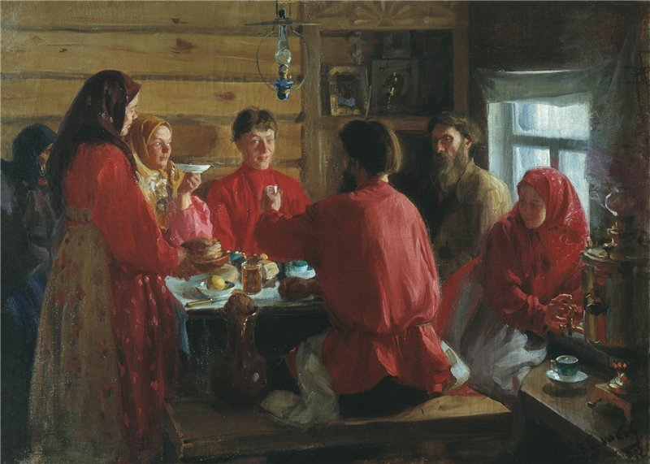
Традиционная или патриархальная семья.

Slide 9
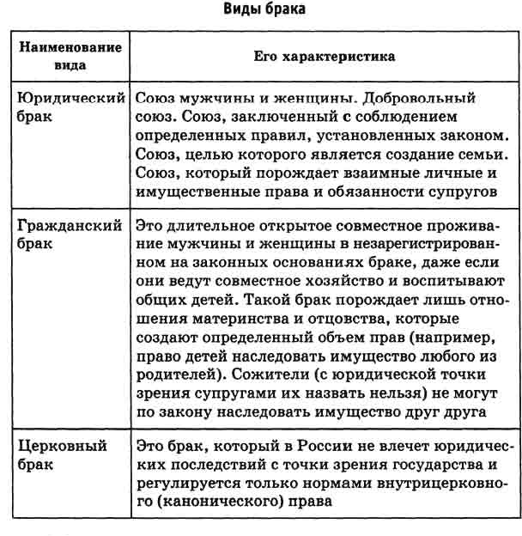
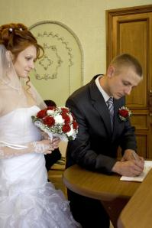
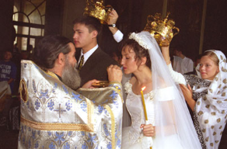
Брак - это исторически меняющаяся социальная форма отношений между женщиной и мужчиной, посредством которой общество упорядочивает и санкционирует их интимную
жизнь. устанавливает супружески е. родительские и другие родственные права и обязанности.

Slide 10
добровольность брачного союза мужчины и женщины;
приоритет семейного воспитания детей, заботы об их благосостоянии и развитии
Регулирование семейных отношений российским законодательством осуществляется в соответствии со следующими принципами:
равенство прав супругов в семье ;
обеспечение приоритетной за щиты прав и интересов несовершеннолетних и нетрудоспособных членов семьи
разрешение внутрисемейных вопросов по взаимному
согласию

Slide 11
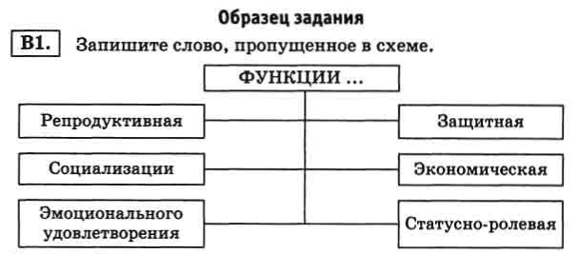

Slide 12
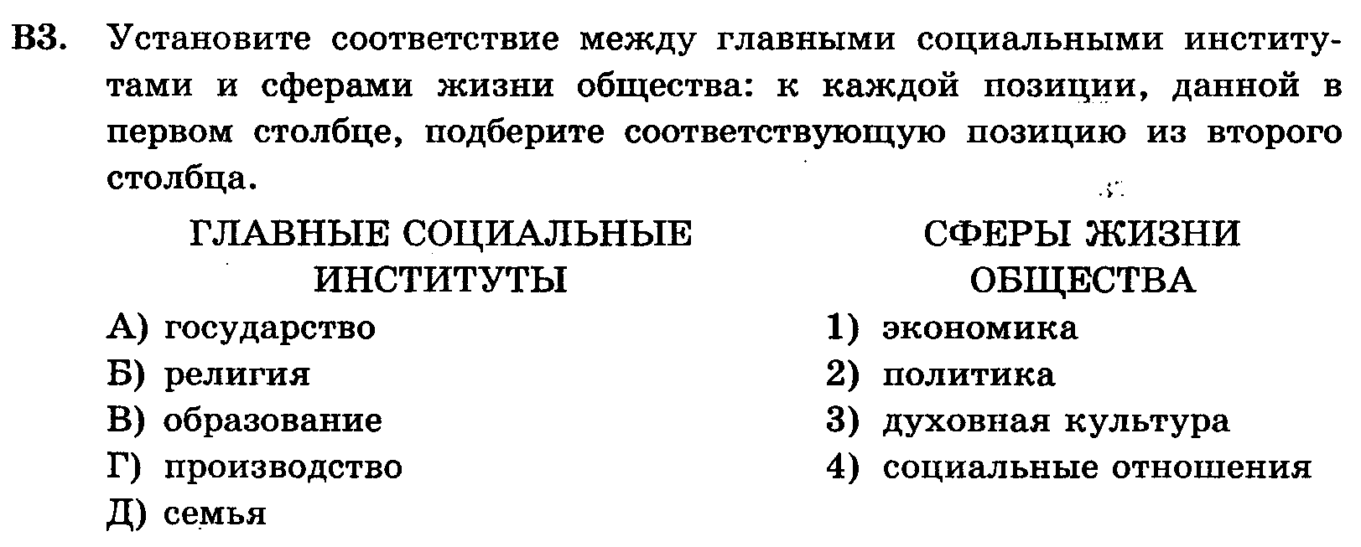

Slide 14
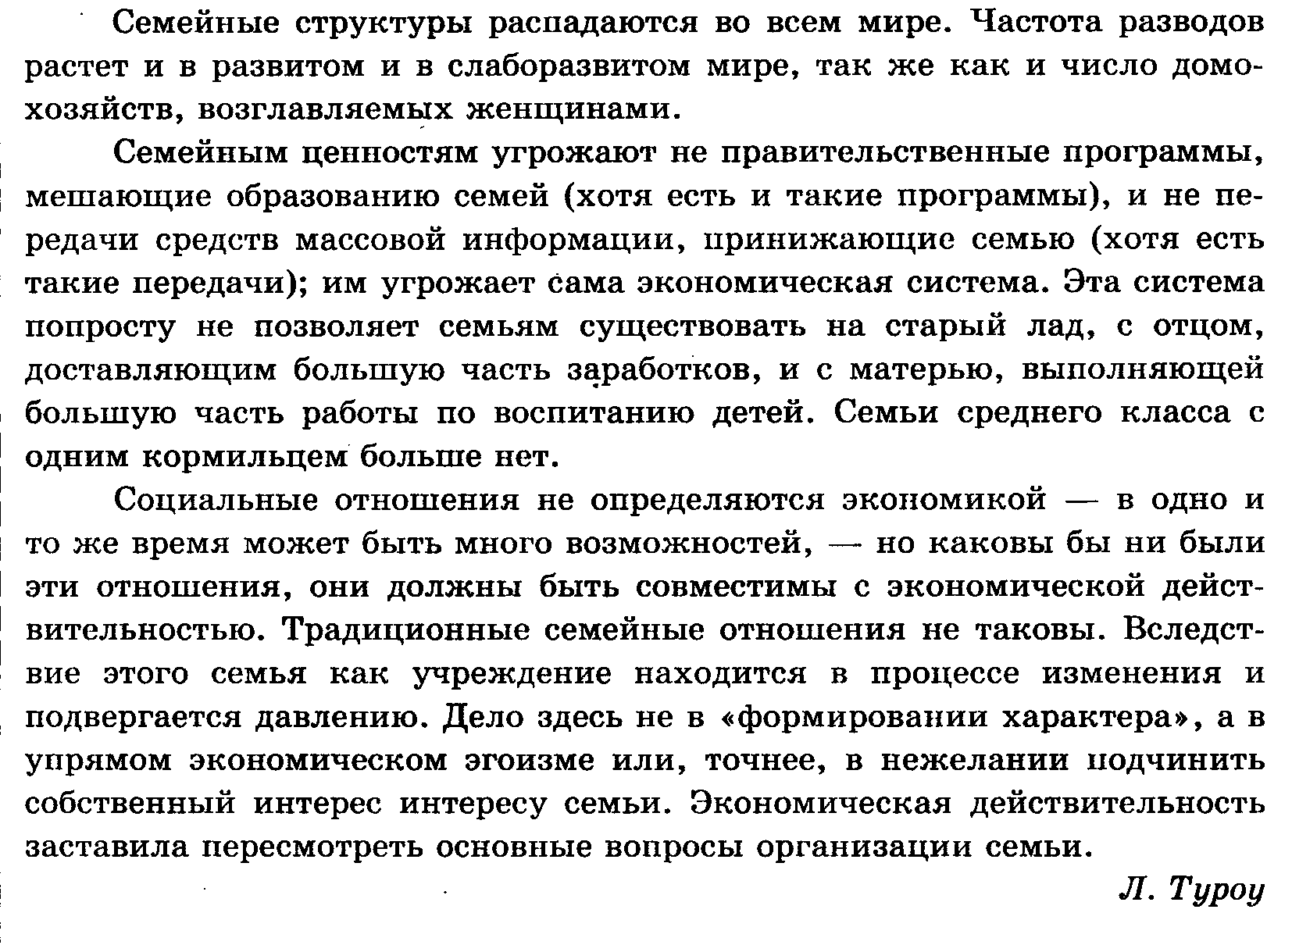

Slide 15


